Slide 1
практика политики Свердловской области за 9 месяцев 2019 года
Публичное мероприятие по обсуждению результатов правоприменительной практики регионального государственного контроля (надзора) в сфере социального обслуживания граждан в Свердловской области
Начальник отдела обеспечения
качества социальных услуг
Министерства социальной политики
Свердловской области
Шичкова Мария Валентиновна

Slide 2
Ежегодно принимается Программа профилактики рисков причинения вреда (ущерба) охраняемым законом ценностям при осуществлении регионального государственного контроля (надзора) в сфере социального обслуживания граждан в Свердловской области
профилактические мероприятия:
1) информирование;
2) обобщение правоприменительной практики;
3) объявление предостережения;
4) консультирование;
5) профилактический визит

Slide 3
Информирование:
проводится по мере необходимости по вопросам соблюдения обязательных требований, например, посредством размещения на официальном сайте Министерства в сети «Интернет» соответствующих сведений (перечень нормативных правовых актов, содержащих обязательные требования, проверочные листы, руководства по соблюдению обязательных требований, перечень объектов контроля, учитываемых в рамках формирования ежегодного плана контрольных (надзорных) мероприятий, с указанием категории риска, программа профилактики и др.)
Обобщение правоприменительной практики:
размещение на официальном сайте Министерства соответствующего доклада
Консультирование:
может осуществляться в письменной и устной форме по вопросам:
1) профилактика рисков нарушения обязательных требований;
2) соблюдение обязательных требований;
3) порядок осуществления регионального государственного контроля (надзора);
4) порядок обжалования решений Министерства.
В случае поступления в Министерство 5 и более однотипных обращений – на официальном
сайте Министерства размещаются письменные разъяснения, подписанные уполномоченным
должностным лицом Министерства

Slide 4
Объявление предостережения о недопустимости нарушения обязательных требований с предложением о принятии мер по обеспечению соблюдения обязательных требований:
объявляется в случае
наличия у Министерства сведений о готовящихся нарушениях обязательных требований или признаках нарушений обязательных требований;
отсутствия подтвержденных данных о том, что нарушение обязательных требований причинило вред (ущерб) охраняемым законом ценностям либо создало угрозу причинения вреда (ущерба) охраняемым законом ценностям.
Контролируемое лицо вправе подать в Министерство (почтовым отправлением или в виде электронного документа на адрес электронной почты Министерства) возражение в отношении полученного предостережения с обоснованием позиции в отношении правомерности своих действий (бездействия).
Возражение рассматривается Министерством в течение 20 рабочих дней со дня его получения, по итогам направляется ответ.
Профилактический визит:
проводится в форме профилактической беседы по инициативе Министерства (обязательный профилактический визит) или по инициативе контролируемого лица.
Обязательного профилактический визит проводится в отношении негосударственных организаций и индивидуальных предпринимателей:
представивших уведомление о начале осуществления деятельности по оказанию социальных услуг
в соответствии со статьей 8 Федерального закона от 26 декабря 2008 такого уведомления;
отнесенных к категории среднего риска – с периодичностью не более 1 визита в 5 лет
В 2025 году проведено 12 профилактических визитов по инициативе контролируемого лица, в том числе:
5 - по месту осуществления деятельности контролируемого лица;
6 - путем использования видео-конференц-связи;
1 - путем использования мобильного приложения «Инспектор»

Slide 5
Обеспечение информационной открытости и доступности информации о поставщике социальных услуг | статья 13 Федерального закона от 28 декабря 2013 года № 442-ФЗ «Об основах социального обслуживания граждан в Российской Федерации»; приказ Министерства труда и социальной защиты Российской Федерации от 28.03.2025 № 163н «Об утверждении Порядка размещения и обновления информации о поставщике социальных услуг, включая требования к содержанию и форме предоставления указанной информации, на официальном сайте поставщика социальных услуг в информационно-телекоммуникационной сети «Интернет» (действует до 01.09.2031); приказ Министерства социальной политики Свердловской области от 29.10.2014 № 664 «Об обеспечении бесплатного доступа к информации о поставщиках социальных услуг, предоставляемых ими социальных услугах, видах социальных услуг, сроках, порядке и об условиях их предоставления, о тарифах на эти услуги, в том числе через средства массовой информации, включая размещение информации на официальных сайтах в сети «Интернет».

Slide 6
Согласно требованиям, поставщик социальных услуг обеспечивает доступ к обязательным информационным разделам (подразделам) на своем официальном сайте, в которых размещает информацию:
- о дате государственной регистрации в качестве поставщика социальных услуг с указанием числа, месяца и года регистрации
- об идентификационном номере налогоплательщика
- об учредителе (учредителях) поставщика социальных услуг с указанием наименования, места его (их) нахождения, контактных телефонов и адресов электронной почты
- о месте нахождения поставщика социальных услуг, его филиалах (при их наличии) с указанием адреса и схемы проезда
- о режиме, графике работы с указанием дней и часов приема, перерыва на обед
- о контактных телефонах с указанием кода населенного пункта, в котором расположен поставщик социальных услуг, и об адресах электронной почты
- о руководителе, его заместителях, руководителях филиалов (при их наличии у поставщика социальных услуг) с указанием контактных телефонов и адресов электронной почты

Slide 7
о структуре и об органах управления организации, в том числе: наименование структурных подразделений (органов управления)
- фамилии, имена, отчества (при наличии) и должности руководителей структурных подразделений, положения о структурных подразделениях (при наличии)
- места нахождения структурных подразделений
- адреса официальных сайтов структурных подразделений в сети «Интернет» (при наличии) и адреса электронной почты структурных подразделений (при наличии)
- о персональном составе работников (с указанием с их согласия уровня образования, квалификации и опыта работы)
о материально-техническом обеспечении предоставления социальных услуг (наличии оборудованных помещений для предоставления социальных услуг, в том числе библиотек, объектов спорта, средств обучения и воспитания, условиях питания и обеспечения охраны здоровья получателей социальных услуг, доступе к информационным системам в сфере социального обслуживания и сети «Интернет»)
- о форме социального обслуживания, в которой поставщик социальных услуг предоставляет социальные услуги (стационарной, полустационарной, на дому)
- о видах социальных услуг, предоставляемых поставщиком социальных услуг (социально-бытовые, социально-медицинские, социально-психологические, социально-педагогические, социально-трудовые, социально-правовые, услуги в целях повышения коммуникативного потенциала получателей социальных услуг, срочные социальные услуги)

Slide 8
- о порядке и об условиях предоставления социальных услуг по видам социальных услуг и формам социального обслуживания, в том числе:
- о перечне социальных услуг, предоставляемых поставщиком социальных услуг
- о порядке и условиях предоставления социальных услуг бесплатно и за плату по видам социальных услуг и формам социального обслуживания
- о тарифах на социальные услуги по видам социальных услуг и формам социального обслуживания
- о размере платы за предоставление социальных услуг, а также о возможности получения социальных услуг бесплатно
о численности получателей социальных услуг по формам социального обслуживания и видам социальных услуг за счет бюджетных ассигнований бюджетов субъектов Российской Федерации, а также за плату, частичную плату в соответствии с договорами о предоставлении социальных услуг за счет средств физических лиц и (или) юридических лиц
о количестве свободных мест для приема получателей социальных услуг по формам социального обслуживания, финансируемых за счет бюджетных ассигнований бюджетов субъектов Российской Федерации, а также за плату, частичную плату в соответствии с договорами о предоставлении социальных услуг за счет средств физических лиц и (или) юридических лиц

Slide 9
- об объеме предоставляемых социальных услуг за счет бюджетных ассигнований бюджетов субъектов Российской Федерации и за плату, частичную плату в соответствии с договорами о предоставлении социальных услуг за счет средств физических лиц и (или) юридических лиц
- о наличии лицензий на осуществление деятельности, подлежащей лицензированию в соответствии с законодательством Российской Федерации (с приложением электронного образа документов)
- о финансово-хозяйственной деятельности
- о правилах внутреннего распорядка для получателей социальных услуг, правилах внутреннего трудового распорядка, коллективном договоре (с приложением электронного образа документов)
- о наличии предписаний органов, осуществляющих государственный контроль в сфере социального обслуживания, и отчетов об исполнении указанных предписаний
- о проведении независимой оценки качества оказания услуг

Slide 10
Пользователю официального сайта предоставляется наглядная информация о структуре официального сайта, включающая в себя:
ссылку на федеральную государственную информационную систему «Единый портал государственных и муниципальных услуг (функций)»,
информацию о преимуществах получения государственных и муниципальных услуг в электронной форме,
ссылку на официальные сайты Министерства социальной политики Свердловской области и Министерства труда и социальной защиты Российской Федерации

Slide 11
Информация о поставщике социальных услуг размещается на сайте в текстовой и (или) табличной формах, а также в форме электронного образа копий документов Информация размещается и обновляется на сайте в течение 10 рабочих дней со дня ее создания, получения или внесения соответствующих изменений При размещении на сайте информации о поставщике социальных услуг и ее обновлении обеспечивается соблюдение требований законодательства Российской Федерации о персональных данных
На сайте должна быть обеспечена возможность выражения мнений получателями социальных услуг о качестве оказания услуг
Размещенная на сайте информация о поставщике социальных услуг должна быть доступна пользователям для ознакомления круглосуточно без взимания платы и иных ограничений

Slide 12
На информационных стендах в помещениях поставщиков размещаются и поддерживаются в актуальном состоянии сведения (для полустационара и стационара):
1) о дате государственной регистрации, об учредителе (учредителях), о месте нахождения, филиалах (при их наличии), режиме, графике работы, контактных телефонах и об адресах электронной почты;
2) о структуре и об органах управления поставщика социальных услуг;
3) о форме социального обслуживания, видах социальных услуг, порядке и об условиях их предоставления, о тарифах на социальные услуги;
4) о наличии лицензий на осуществление соответствующего вида деятельности;
5) о правилах внутреннего распорядка для получателей социальных услуг, правилах внутреннего трудового распорядка, коллективном договоре;
6) о руководителе, его заместителях, руководителях филиалов (при их наличии), о персональном составе работников (с указанием с их согласия, уровня образования, квалификации и опыта работы);
7) о проведении независимой оценки качества оказания услуг

Slide 13
Обязательные требования | Реквизиты нормативных правовых актов, которыми установлены обязательные требования | Основанием для предоставления социальных услуг является обращение гражданина (его законного представителя) к поставщику социальных услуг за получением социального обслуживания. Решение о предоставлении социальных услуг принимается поставщиком социальных услуг на основании: 1) заявления гражданина (его законного представителя) по форме (утверждена приказом Минтруда России от 28.04.2014 № 159н); 2) документа, удостоверяющего личность получателя социальных услуг; 3) документа, подтверждающего полномочия законного представителя (при обращении за получением социальных услуг законного представителя получателя социальных услуг); 4) индивидуальной программы предоставления социальных услуг; 5) документов, подтверждающих место жительства и (или) пребывания, фактического проживания получателя социальных услуг и членов его семьи (при наличии), доходы получателя социальных услуг и членов его семьи (при наличии) и принадлежащее ему (им) имущество на праве собственности, необходимых для определения среднедушевого дохода для предоставления социальных услуг бесплатно или на условиях частичной оплаты Социальные услуги предоставляются получателю социальных услуг в соответствии с индивидуальной программой предоставления социальных услуг на основании договора о предоставлении социальных услуг, заключаемого между поставщиком социальных услуг и получателем социальных услуг (его законным представителем) в течение суток с даты представления документов Социальное обслуживание осуществляется поставщиками социальных услуг в соответствии со стандартами социальных услуг, утверждаемыми Министерством социальной политики Свердловской области
Обеспечение порядка предоставле-ния социальных услуг | пункт 1 части первой статьи 12, часть 1 статьи 17 Федерального закона от 28 декабря 2013 года № 442-ФЗ «Об основах социального обслуживания граждан в Российской Федерации»; пункты 15–20 Порядка, утвержденного постановлением Правительства Свердловской области от 18.12.2014 № 1149-ПП

Slide 14
ВАЖНО
В соответствии с пунктом 5 договора о предоставлении социальных услуг, форма которого утверждена приказом Министерства социальной политики Свердловской области от 31.12.2014 № 783, акт о предоставлении социальных услуг составляется в двух экземплярах, один из которых выдается Заказчику (получателю социальных услуг или его законному представителю) Исполнителем (поставщиком социальных услуг), другой - остается у Исполнителя
Согласно пункту 22 договора о предоставлении социальных услуг, договор составляется в двух экземплярах, имеющих равную юридическую силу – по одному для каждой стороны договора

Slide 15
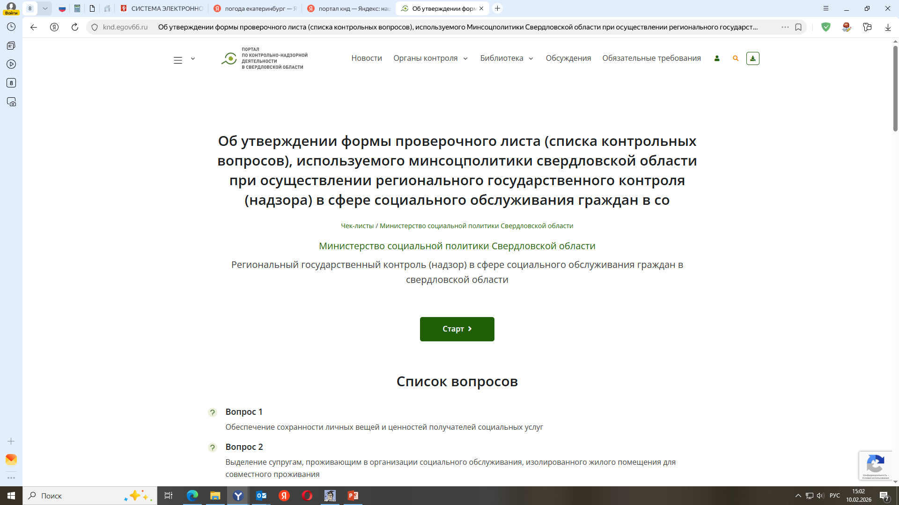
Поставщики социальных услуг имеют возможность пройти самообследование по чек – листу на портале по контрольной (надзорной) деятельности в Свердловской области
по адресу knd.egov66.ru
в разделе «Библиотека» вкладка «Чек-листы»

